Slide 1
Expo Joven Datos - Clase 1

Slide 2
Agenda
01
02
03
04
05
Introducción al CoE D&A: 15 minutos.
Introducción a Up To Data: 15 minutos
Metodología de trabajo en DH.
Agile: 15 minutos
OKR / KPI: 30 minutos
Introducción a Excel: 30 minutos
Actividad de Cierre: 15 minutos.

Slide 4

01
Perfiles de datos

Slide 5
COE Data & Analytics
Modelo Operativo Ágil
¿Quienes son los que trabajan con Datos?

Slide 6
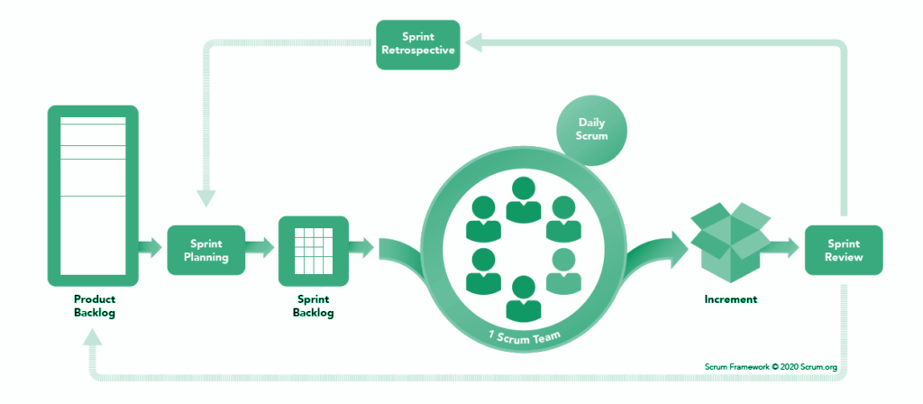
Modelo Operativo Ágil
¿Cómo lo llevamos a la práctica?
Tenemos sprints o Iteraciones de 15 días donde llevamos a cabo distintos eventos con un objetivo específico:

Slide 7
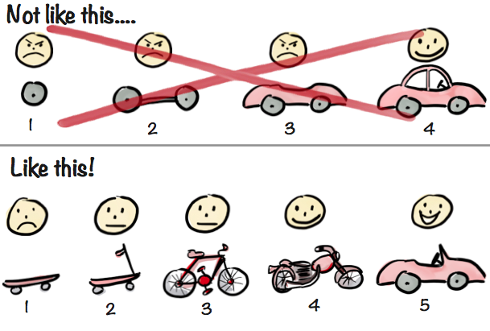
Modelo Operativo Ágil
¿Por qué trabajamos de esta manera?
Beneficios
Cultura de trabajo colaborativa e interdisciplinaria
Mindset iterativo e incremental
Foco en la entrega de valor
Feedback continuo
Flexibilidad ante contexto dinámico
Auto-organización

Slide 8
Modelo Operativo Ágil
¿Qué es un squad de Data & Analytics?
D&A Squad
Es un equipo interdisciplinario compuesto por miembros de distintos equipos de DH que tienen un objetivo en común: generar valor a partir de la co-creación de soluciones basadas en datos.
Cada squad está compuesto por diversos roles:
D&A Translator
Business Sponsors
Business Key Users
COE D&A Dev Team
Product & Technology Team
COE D&A Translator
Business Sponsors
COE D&A Dev Team
D&A
SQUAD
Business Key Users
Prod & Tech Team

Slide 9

Modelo Operativo Ágil
Roles del Squad de Data & Analytics
D&A TRANSLATOR
Traduce, entiende y gestiona las necesidades de D&A de su dominio de datos junto con Sponsor y Key Users.
Prioriza el Backlog de necesidades junto con el Sponsor.
Es el Product Owner del Squad de D&A de su dominio de datos.
Acompaña a usuarios en etapa de adopción tecnológica.
Comparte experiencias de D&A con toda la organización.

Slide 10
Modelo Operativo Ágil
Roles del Squad de Data & Analytics
COE D&A DEV TEAM
Realiza la ingesta de datos en el Data House.
Desarrolla las soluciones de D&A priorizadas en el Backlog.
Mantiene operativas las soluciones existentes.

Slide 11
Modelo Operativo Ágil
Roles del Squad de Data & Analytics
PRODUCT & TECH TEAM
Desarrolla nuevos componentes de tecnología o evolucionan los existentes.
Mantiene operativas las soluciones existentes.
2020
Subtítulo
Todo valor definido y actualizado en el contexto podrá ser usado por los componentes incluidos dentro de tal contexto.

Slide 12
¿Qué habilidades desarrollar según cada perfil?

Slide 13


D&A DEV TEAM
Skills
Fluentes en Python y SQL
Base de datos y scripting y sistemas operativos
Herramientas de integración (APIs o herramientas de mensajería)
Data Management
DATA ENGINEER
Works with raw data

Slide 14





D&A DEV TEAM
Skills
Herramientas de Dataviz / Modelado
Estadística/Insights
Comunicación & Storytelling & Business
DATAVIZ ANALYST /SPECIALIST
Works with clean data

Slide 15





D&A DEV TEAM
Skills
Entendimiento del negocio
Liderazgo, Comunicación & Gestión
Técnicas y métodos de D&A
D&A TRANSLATORS
Works with DEEP Product Backlog

Slide 16
COE Data & Analytics
Modelo Operativo Ágil
¿Sólo estos roles trabajan con datos?

Slide 17
Business User
Analistas de datos / mercado /marketing / finanzas / contabilidad
BUSINESS USER
Analiza datos del negocio de distintos sistemas.
Carga datos,
Crea tablas dinámicas.
Genera presentaciones.
Entiende de calidad de datos

Slide 18

Introducción
En este curso vamos a desarrollar estas habilidades y brindar herramientas para seguir capacitándose.

Slide 19
02
EXCEL PARA LA GESTIÓN DE DATOS

Slide 20
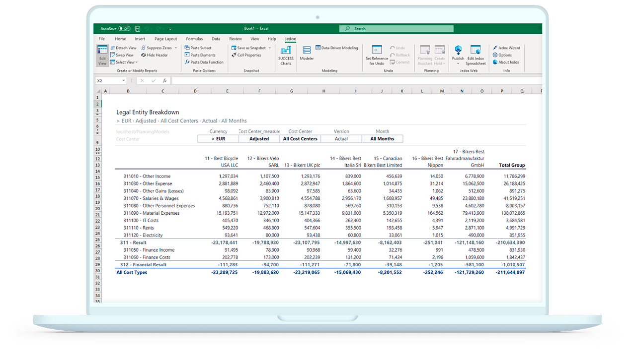
Excel - Para la gestión de datos
A partir de la planilla “Clase 1: Excel vamos a conocernos”. Realizaremos un onboarding sobre:
01
Paneles y funciones
02
Tablas dinámicas
03
Práctica

Slide 21
3
ONBOARDING

Slide 22
Excel
Onboarding

Slide 23
Excel - Libros
Un libro es un archivo que contiene una o más hojas de cálculo para ayudarle a organizar los datos. Puede crear un libro desde un libro en blanco o una plantilla.
Para crear un libro:
Abra Excel.
Seleccione Libro en blanco o presione Ctrl+U.
Empiece a escribir.

Slide 24
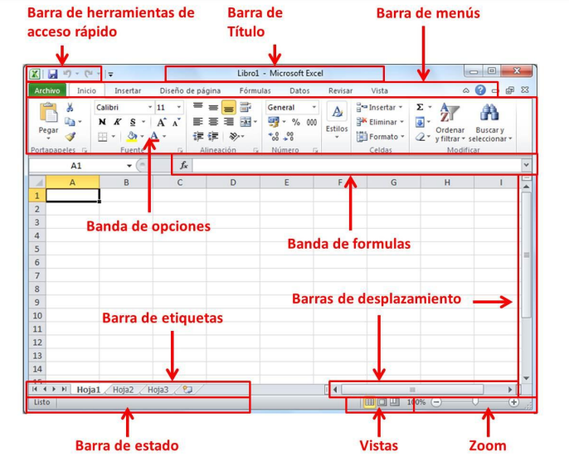
Excel

Slide 25
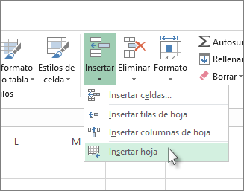
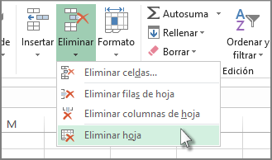
Excel - Hojas de cálculos
En Excel, puede insertar, cambiar el nombre y eliminar hojas de cálculo fácilmente en el libro.
Insertar una hoja de cálculo
Seleccione el icono “más” situado en la parte inferior de la pantalla.
También puede seleccionar Inicio > Insertar > Insertar hoja.
Cambiar el nombre de una hoja de cálculo
Haga doble clic en el nombre de la hoja en la pestaña Hoja para cambiarle el nombre rápidamente.
También puede hacer clic con el botón derecho en la pestaña Hoja, hacer clic en Cambiar nombre y escribir el nuevo nombre.
Eliminar una hoja de cálculo
Haga clic con el botón derecho en la pestaña Hoja y seleccione Suprimir Eliminar.
También puede seleccionar la hoja y, después, seleccionar Inicio > Eliminar > Eliminar hoja.

Slide 26
Excel - Filas y columnas
Inserte y elimine filas y columnas para organizar mejor su hoja de cálculo.
Insertar o eliminar una columna
Seleccione cualquier celda de la columna y luego, vaya a Inicio > Insertar > Insertar columnas en la hoja o Eliminar columnas de la hoja.
O bien, haga clic con el botón derecho en la parte superior de la columna y luego, seleccione Insertar o Eliminar.
Insertar o eliminar una fila
Seleccione cualquier celda de la fila y luego, vaya a Inicio > Insertar > Insertar filas en la hoja o Eliminar filas de la hoja.
También puede hacer clic con el botón derecho en el número de fila y, a continuación, seleccionar Insertar o Eliminar.

Slide 27
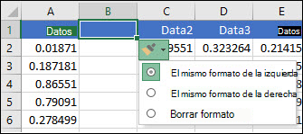
Excel - Filas y columnas
Opciones de formato
Si selecciona alguna fila o columna a la que se aplicó formato, este formato se transferirá a la fila o columna nueva que inserte. Si no quiere que se aplique el formato, puede seleccionar el botón Opciones de inserción después de insertar y elegir una de las siguientes opciones:
Si no aparece el botón de Opciones de inserción, vaya a Archivo > Opciones > Avanzado y en el grupo Cortar, copiar y pegar, marque la opción Mostrar botones de las opciones de inserción.

Slide 28
Excel - Celdas
Use Cortar,Copiar y Pegar para mover o copiar el contenido de la celda. O bien, copie contenidos o atributos específicos de las celdas. Por ejemplo, copie el valor resultante de una fórmula sin copiar la fórmula o copie solo la fórmula.
Al mover o copiar una celda, Excel mueve o copia toda la celda, incluidas las fórmulas y sus valores resultantes, los formatos de celda y los comentarios.
Puede mover celdas en Excel arrastrando y soltando, o usando los comandos Cortar y Pegar.

Slide 29
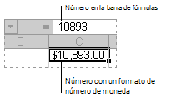
Excel - Formato
En Excel, puede aplicar formato a números en celdas para cosas como monedas, porcentajes, decimales, fechas, números de teléfono o números de la seguridad social.
Seleccione una celda o un rango de celdas.
En la pestaña Inicio, seleccione Número en la lista desplegable.
Otra opción es: Hacer clic con el botón derecho en la celda o el rango de celdas, y buscar la opción “Formato de celdas” y elegir Número.

Slide 30
Excel - Fórmulas
Introducción a la creación de fórmulas y el uso de funciones integradas para realizar cálculos y solucionar problemas.
Crear una fórmula que haga referencia a valores de otras celdas:
Seleccione una celda.
Escriba el signo igual =.
Seleccione una celda o escriba su dirección en la celda seleccionada.
Escriba un operador. Por ejemplo, “-” para restar.
Seleccione la celda siguiente o escriba su dirección en la celda seleccionada.
Presione Entrar. El resultado del cálculo se mostrará en la celda que contenga la fórmula.

Slide 31
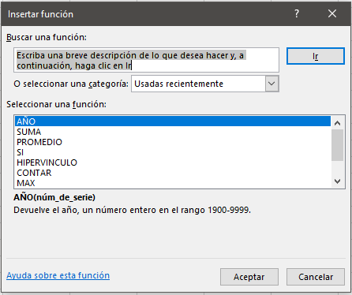
Excel - Fórmulas
Al escribir una fórmula en una celda, también se muestra en la barra de fórmulas.
Barra de fórmulas
Para ver una fórmula, seleccione una celda y esta se mostrará en la barra de fórmulas.

Slide 32
Excel - Fórmulas
Escribir una fórmula que contiene una función integrada:
Seleccione una celda vacía.
Escriba un signo igual = y luego escriba una función. Por ejemplo, =SUMA para obtener las ventas totales.
Escriba un paréntesis de apertura: “(”.
Seleccione el rango de celdas y, después, escriba un paréntesis de cierre: “)”.
Presione Entrar para obtener el resultado.

Slide 33
En la siguiente clase veremos:
Limpieza de datos.
El secreto de la búsqueda.
Tablas dinámicas parte II.
¿Google sheets?

Slide 34
¿Preguntas?

Slide 35
Nos vemos en la siguiente clase.

